Slide 1
Ultraibolya fotoelektron spektroszkópia (UPS) anyagtudományi alkalmazásai
Készítette: Károly Anna

Slide 2
1. Bevezető
a fotoelektron spektroszkópia a molekulák ionizációs potenciáljának meghatározására alkalmas
Ez a gyűjtőnév 2 mérési technikát takar:
röntgengerjesztéses fotoelektron-spektroszkópia (XPS)
vákuum UV fotoelektron-spektroszkópia (UPS)
a fotoelektron-spektroszkópiás mérés során a mintát a molekulák ionizáláshoz szükséges energiájú fénnyel sugározzuk be
megmérjük a távozó elektronok kinetikus energiáját, majd ebből számítjuk ki az energiaváltozást, ami az ionizálás során bekövetkezett
ahhoz, hogy a vegyértékhéjakról szakítsunk le elektronokat, a távoli UV-tartományba eső fotonokra van szükség, ekkor beszélünk ultraibolya fotoelektron spektroszkópiáról

Slide 3
Ultraibolya fotoelektron spektroszkópia (UPS)
Fényforrás:
Héliumot tartalmazó kisülési cső
Két vonalát használják:
He(I) vonalú, 58,4 nm-en üzemelő, 21,22eV energiájú lámpa
He(II) vonalú, 30,4 nm-es, 40,81 eV energiájú kisülési cső
vagy monokromatikus szinkroton forrás
a mérés alatt a mintából minden irányban fotoelektronok lépnek ki, ami a fotonokkal való besugárzás hatására jön létre
a kilépő fotonokat az analizátor választja szét kinetikus energiájuk szerint, majd a detektorba kerülnek

Slide 4
UPS 2 fő kutatási területe
Két fő kutatási területen alkalmazzák az ultraibolya fotoelektron spektroszkópiát:
szilárd anyagok elektronszerkezetének vizsgálata
fémen adszorbeált molekulák tanulmányozása

Slide 5
Szilárd anyagok elektronszerkezetének vizsgálata
Az ultraibolya fotoelektron spektroszkópiát széles körben alkalmazzák az anyagtudomány területén
2 fontos és gyorsan fejlődő terület:
Polimer felületek elektronszerkezetének vizsgálata
fullerének elektronszerkezetének tanulmányozása

Slide 6
Polimer felületek elektronszerkezetének vizsgálata
röntgen fotoelektron spektroszkópia széles körben elterjedt eljárás volt a felületek jellemzőinek vizsgálatában
az ultraibolya fotoelektron spektroszkópiát az1970-es évek után kezdték el alkalmazni
A nem vezető polimereket és az egyéb kondenzált molekulákból álló szilárd anyagokat nagyon vékony rétegben tanulmányozták
Mivel az ultraibolya fény által generált elektronok alacsony kinetikus energiával rendelkeznek és rugalmas szabad úthosszuk is nagyon kicsi, a pozitív töltések felhalmozódása a felületen csak így kerülhető el
a nagy vákuumban a minta nehezen kezelhető volt, valamint hogy tiszta polimer felület kialakítás is nehéz volt in situ

Slide 7
Polimer felületek elektronszerkezetének vizsgálata
A 70-es évektől kezdődően az ultravékony polimer filmek, és az utóbbi időben a hibrid felületek elektronszerkezetének meghatározásában vezető szerep jutott az ultraibolya fotoelektron spektroszkópiának
Jelentős állomás volt az elektromosan vezető polimerek és félvezetők elektronszerkezetének tanulmányozásában való alkalmazás
mintavételi mélység az UPS-ban viszonylag kicsi, jelentős előrelépés volt tapasztalható a hibrid határfelületek spektrumának tanulmányozásában is

Slide 8
Fullerének elektronszerkezetének vizsgálata
Az ultraibolya fotoelektron spektroszkópia meghatározó technika a fullerének elektronszerkezetének vizsgálatában
Az UPS elméleti számításokkal együtt alkalmazva lehetőséget ad fullerének keret szerkezetének leírására, valamint olyan fullerének tanulmányozására, amik monomer fém atomokat, dimereket, vagy fém-szén klasztereket tartalmaznak.

Slide 9
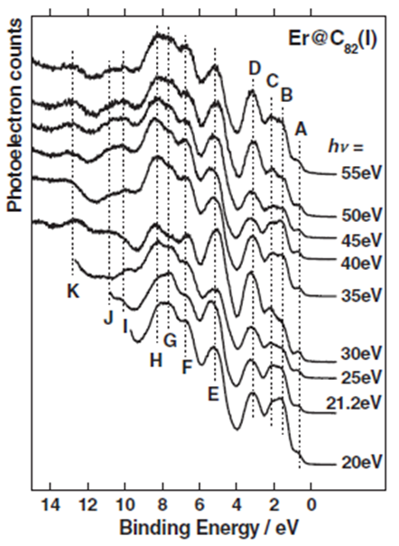
Erbium endohedrális fullerén UPS spektruma
11 különböző szerkezet figyelhető meg, intenzitásuk az alkalmazott fotonok energiájával együtt változik

Slide 10
C60 fullerén
nagy érdeklődésnek örvendenek a szerves félvezetők, széles körben való alkalmazhatóságuk miatt
Felhasználhatók:
szerves vékonyfilm tranzisztorokhoz
fény kibocsátó diódákhoz
szerves napelemekhez
az egyik legjövedelmezőbb szerves félvezető, amit elektron akceptorként napelemekhez használnak
különböző fémekkel együtt alkalmazva felhasználható szén nanocsövek előállításához is
hogy megértsük és fejlesszük a szerves napelemeket, elengedhetetlen a C₆₀ és az alkalmazott fém között létrejött határfelület elektronszerkezetének tanulmányozása
ezt teszi lehetővé az ultraibolya fotoelektron spektroszkópia

Slide 11
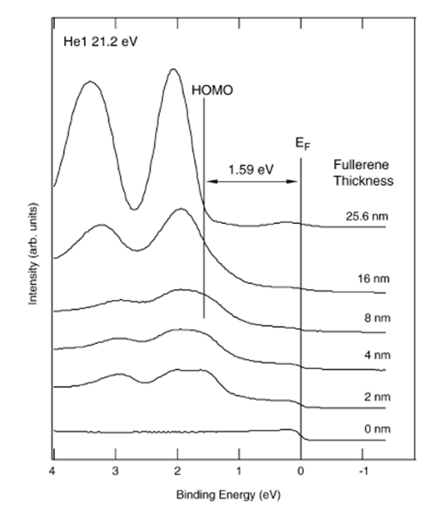
fullerén C60 és az alumínium között létrejött határfelület elektron szerkezetének UPS spektruma

Slide 12
Forrás
Rabalais J. W.: Principles of Ultraviolet Photoelectron Spectroscopy. John Wiley &Sons, New York, 1977.
D.P. Woodruff and T. Delchar. Modern Techniques of Surface Science, Cambridge University Press, 1994.
Hufner, Stefan. Photoelectron Spectroscopy: Principles and Applications. Springer 2003.
W. R. Salaneck, M. Lödlund, M. Fahlman, G. Greczynski, Th. Kugler: The electronic structure of polymer-metal interface studied by ultraviolet photoelectron specrtoscopy. Material Science and Engineering R34 (2001) 121-146.
W. R. Salaneck, Classical ultraviolet photoelectron spectroscopy of polymers, Journal of Electron Spectroscopy and Related Phenomena 174 (2009) 3-9.
Takafumi Miyazaki, Ryohei Sumii, Hisasi Umemoto, Haruya Okimoto, Yasuhiro Ito, Toshiki Sugai, Hisanori Shinohara, Shojun Hino, Ultraviolet photoelectron spectra of mono-metal endohedral fullerene Er@C₈₂ (I), Chemical Phisics 378 (2010) 11-13.
J. H. Seo, S.J.Kang, C.Y.Kim, S.W. Cho, K.-H. Yoo, C.N. Wang,Energy level alingment between C₆₀ and Al using ultraviolet photoelectron spectroscopy, Applied Surface Science 252 (2006) 8015-8017.

Slide 13
Köszönöm a figyelmet!

